Slide 1
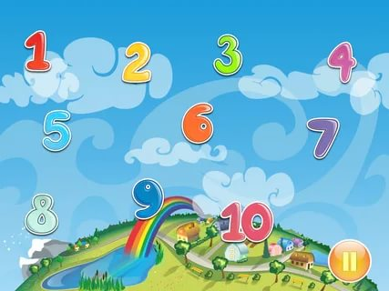
Познавательное занятие
в старшей группе
« Счет в пределах 10»
Подготовили:
Аллабердина Р.З
Тонконогова М.А.

Slide 2
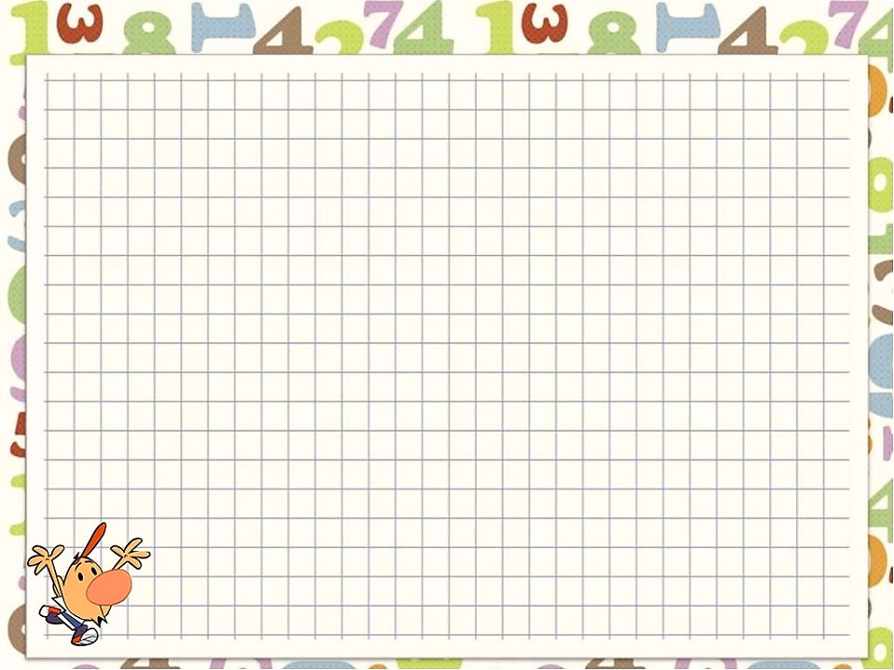
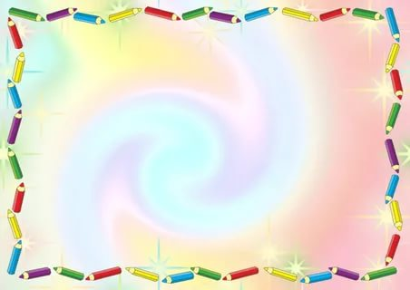
В круг широкий, вижу я,
Встали все мои друзья.
Мы сейчас пойдем направо, раз, два, три.
А теперь пойдем налево, раз, два, три.
В центре круга соберемся, раз, два, три.
И на место все вернемся, раз, два, три.
Улыбнемся, подмигнем,
И общаться мы начнём!
Посмотрите друг на друга, подарите друг другу улыбку. Отлично!

Slide 3
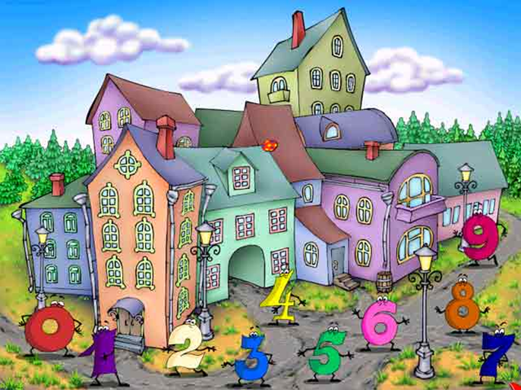
Ребята, нам пришло письмо от Феи, она заблудилась в стране математики. И чтобы вернуться к себе домой ей нужно выполнить задания, Фея просит помочь ей.
Поможем?

Slide 4
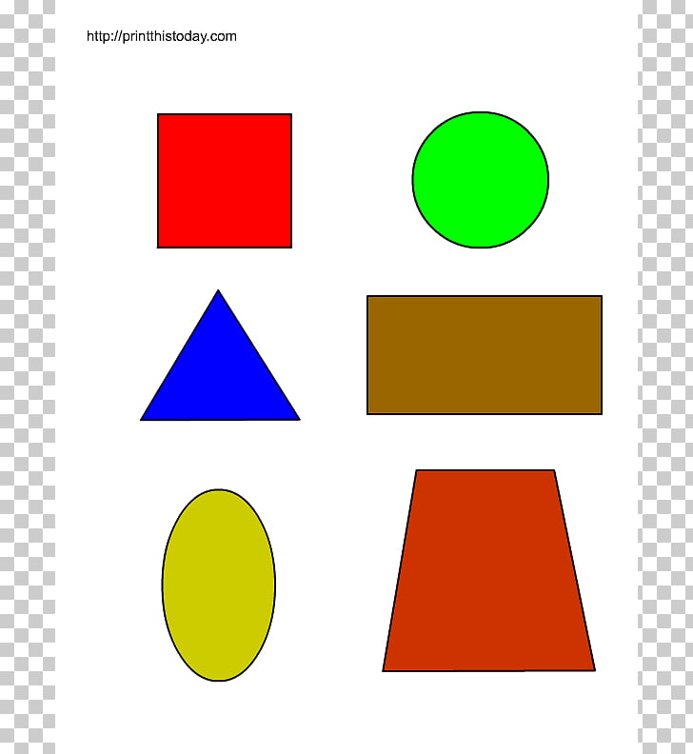
Ребята, как называются эти
геометрические фигуры?
-Сколько углов у треугольника?
- Сколько углов у круга? - Что вы знаете о квадрате?

Slide 5
Какая фигура лишняя?
Посмотрите какая фигура лишняя?
Почему?

Slide 6
Веселый счет
9
Ребята посчитайте сколько треугольников в верхнем ряду?
9
Ребята посчитайте сколько квадратов в верхнем ряду?
Что можно сказать о количестве квадратов и треугольников?
Давайте добавим один треугольник.
Сколько стало?
Какой цифрой обозначим?
10

Slide 7
Где фигура?
Назовите фигуру, которая находится в центре?
Справа?
Слева?
Впереди?
Сзади?

Slide 8
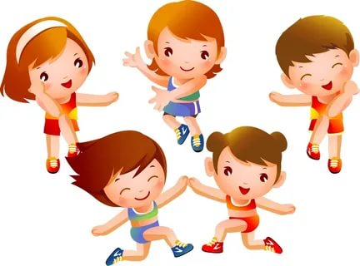
Физкультминутка:
Быстро встаньте, улыбнитесь,
Выше, выше потянитесь
Ну-ка, плечи распрямите,
Поднимите, опустите,
Влево, вправо повернитесь
Пола ручками коснитесь
Сели-встали, сели – встали
И на месте поскакали.

Slide 9
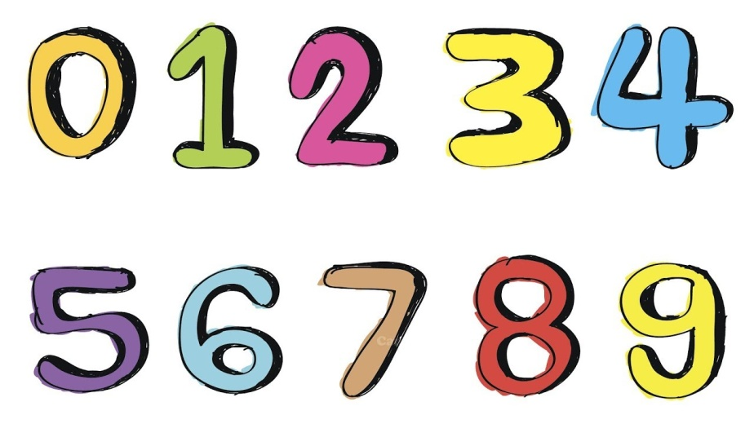
Назовите соседей числа
6, 2, 4, 9;
5
6
7
1
2
3
3
4
5
8
9
10
- Назовите число, которое больше числа 3 на 1.
4
- Назовите число, которое больше числа 5 на 1.
6
- Назовите число, которое больше числа 7 на 1.
8

Slide 10
Ребята Фея просит помочь решить задачки:

Slide 11
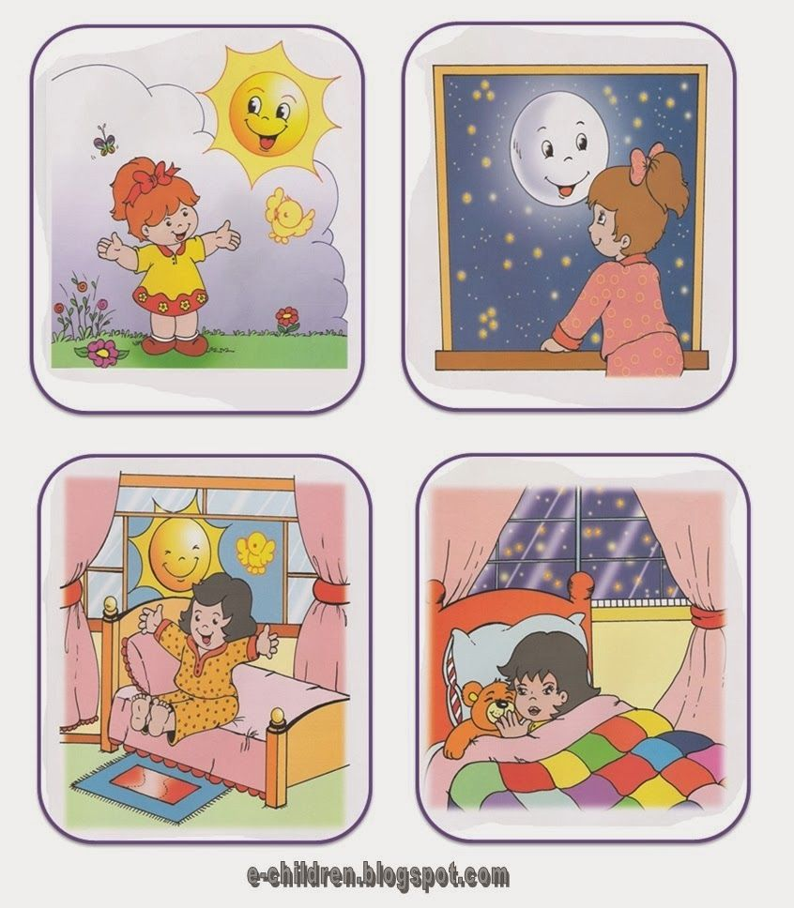
Время суток
Поможем Феи разобраться, какое время суток изображено на картинке и расположим в правильном порядке.

Slide 12
Ребята вы все задание выполнили, и Фея сможет вернуться к себе домой. Скажите какое задание было самым трудным? Какое задание было легким? Что вы узнали нового?

